Slide 1
PROGETTO “NOME”
PITTALA VITO EMANUELE O46001363
DATABASE PER APPLICAZIONE WEB RELATIVA AL MONDO DELLE CRIPTOVALUTE DOVE UN UTENTE PUO ESEGUIRE OPERZAZIONI DI TRADING SU SPECIFICHE CRIPTOVALUTE

Slide 2
Requisiti
Si vuole realizzare una base di dati per gestire una web-app relativa al mondo delle cryptovalute dove ogni utente registrato potra osservare l’andamento dei prezzi e i grafici di tali valute , ed effettuare delle operazioni di trading su di esse . La base di dati conterra le seguenti informazioni:
Un profilo utente con nome, cognome, username , password e data di nascita
Una lista delle crypto disponibili sul sito con nome, simbolo , numero delle unita massime circolanti , commissione all’acquisto ed unita disponibili per l’acquisto nell‘ app .
Ogni criptovaluta avrà inoltra un listino attuale, con il prezzo corrente , il numero di unita momentaneamente circolanti e la capitalizzazione di mercato
Si vuole anche tener traccia di quello che è il massimo, il minimo ed il prezzo medio che ogni criptovaluta traccia ogni giorno (per implementare una sorta di grafico dell’andamento storico dei prezzi)
Ogni utente può creare la propria lista preferiti decidendo quali criptovalute osservare
Ogni utente se maggiorenne avrà con conto trading con un saldo , il numero delle operazioni aperte ed il numero delle operazioni passate
Ogni utente se maggiorenne potrà associare un metodo di pagamento con numero della carta ed il circuito ( es Mastercard )
Da un metodo di pagamento si può depositare o prelevare un importo dal saldo del conto trading quindi è opportuno tenere traccia di tali transazioni

Slide 3
Requisiti
Un conto trading può operare dunque sulle crypto , ed è opportuno tenere conto delle operazioni aperte tenendo traccia , delle unita di crypto acquistate , dell’importo investito e del momento dell’acquisto ( current time )
Analogamente al punto sopra si vuole tener traccia delle operazioni passate tenendo traccia oltre agli stessi parametri delle op aperte anche dell’importo ottenuto alla chiusura dell’operazione e del momento della chiusura dell’operazione
Inoltre esistono delle promozioni con un codice, sconto commissione, descrizione, data inizio, data fine
Ogni criptovaluta può essere interessata da una sola promozione corrente
Ogni conto trading potrebbe avere attiva una promozione

Slide 4
Operazioni
OP1 :
MOSTRA IL LISTINO ATTUALE DELLE CRYPTO OSSERVATE DA UN UTENTE
OP2 :
MOSTRA L'IMPORTO TOTALE DEI PRELIEVI( O DEPOSITI ) CHE UN UTENTE HA ESEGUITO IN UN MESE DI UNO SPECIFICO ANNO INDICANDONE ANCHE IL NUMERO DELLE OPERAZIONIED IL NUMERO DEI METODI DI PAGAMENTO UTILIZZATI
OP3 :
APRE UNA NUOVA OPERAZIONE DI TRADING , CONTROLLANDO CHE IL SALDO SIA MINORE DELL'IMPORTO CHE SI VUOLE INVESTIRE , INSERENDO UNA COMMISSIONE AL PREZZO CORRENTE , SCONTANDO TALE COMMISSIONE QUALORA CI SIA UNA PROMOZIONE ATTIVA SUL CONTO TRADING DELL'UTENTE RELATIVA ALLA CRYPTO CHE VUOLE ACQUISTARE
OP4 :
ELENCA LE CRIPTOVALUTE SU CUI UN UTENTE STAOPERANDO O HA OPERATO IN PASSATO ,INDICA ANCHE L'IMPORTO TOTALE INIZIALE E IL TOTALE DELL’IMPORTO FINALE E LA PERCENTUALE DI PROFITTO O PERDITA

Slide 5
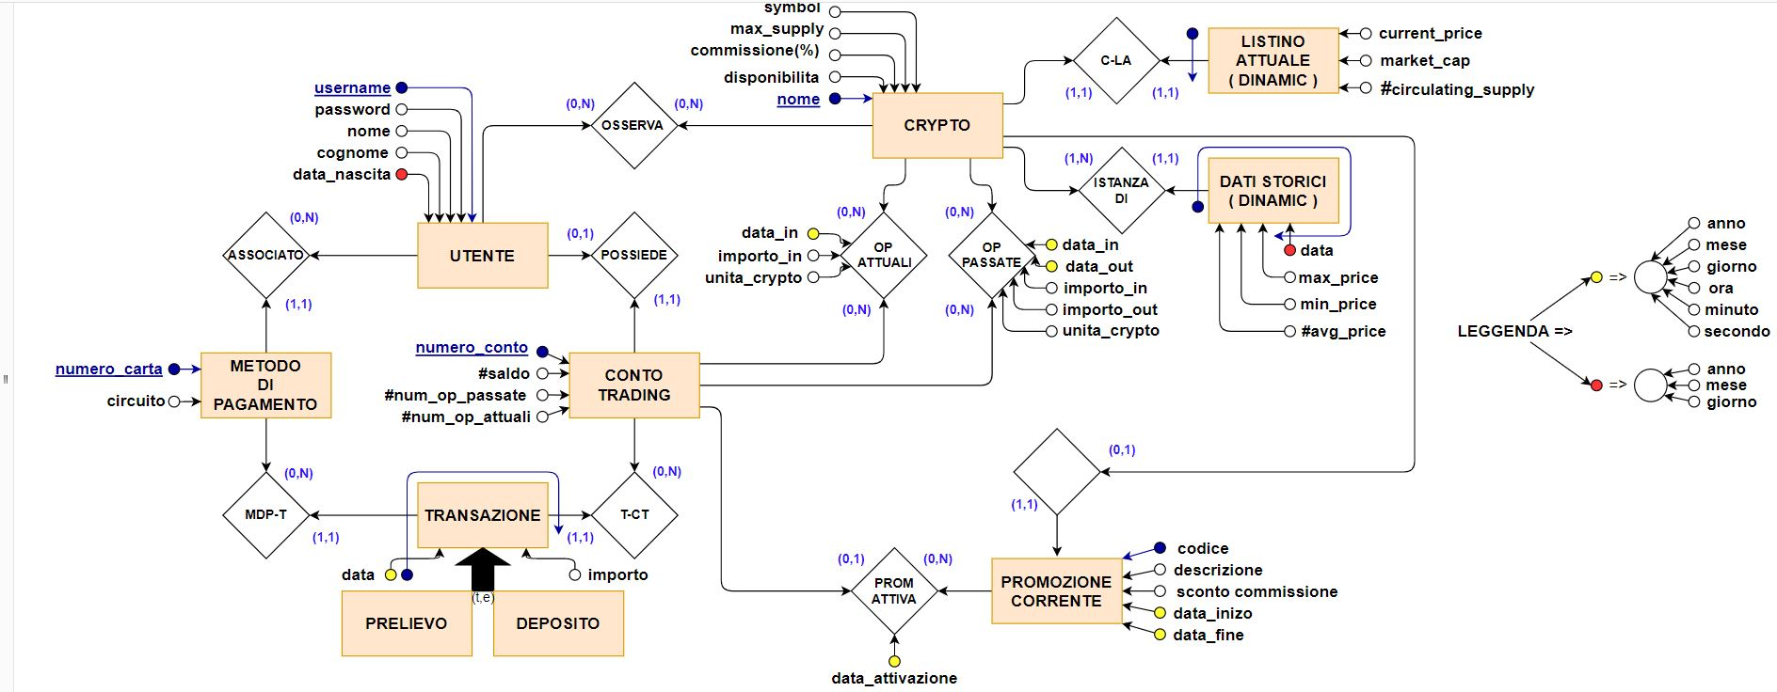
SCHEMA ER
Figura

Slide 6
Ristrutturazione ER (Attributi ridondanti)
#saldo su Entity( CONTO_TRADING )
L’unica operazione che coinvolge questo attributo è OP2 che va semplicemente a leggere l’attributo in questione , quindi lo tengo anche perche andare a leggere tutte le occorrenze che lo identificano risulta assai piu dispendioso.
#num_op_passate , #num_op_attuali su Entity(CONTO_TRADING)
Non sono insteressati da nessuna delle operazioni quindi posso benissimo farne a meno e non mantenere le ridondanze
#circulating_supply su Entity( LISTINO ATTUALE )
E’ interessato da OP1( lettura ) , il mantenimento della ridondanza non mi da nessun vantaggio poiché poiche posso leggerlo direttamente da market_cap/current_price , che sono valori che nell’ OP1 vado comunque a leggere .
#avg_price su Entity(DATI STORICI)
Non è interessato da nessuna operazioni quindi la ridondanza va rimossa

Slide 7
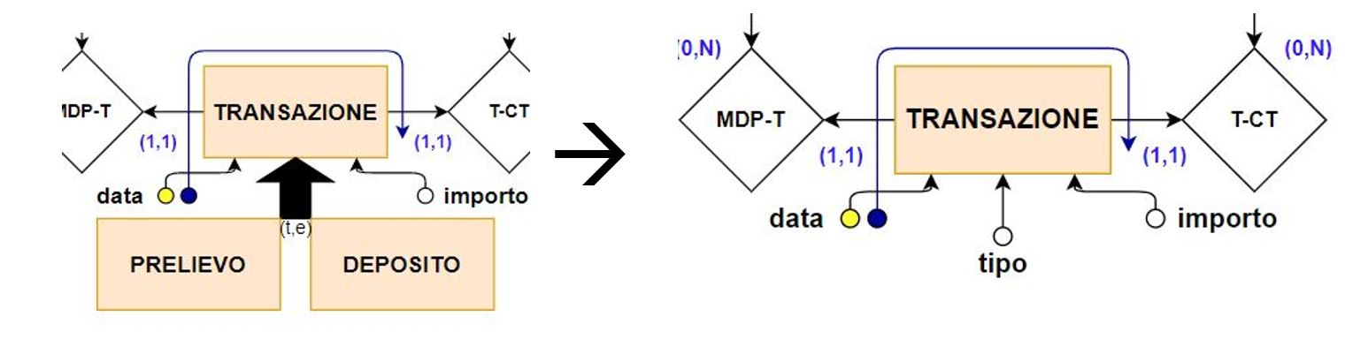
Ristrutturazione ER (Elim. generalizzaioni)
La generalizzazione viene eliminata e sostituita con un attributo “tipo” che sara’ appunto prelievo o deposito , il che vuol dire che si può codificare come un booleano

Slide 8
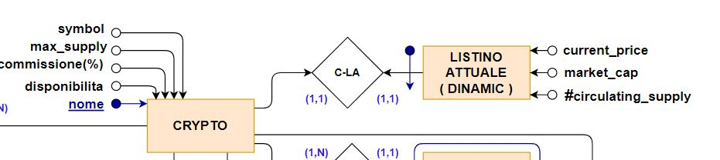
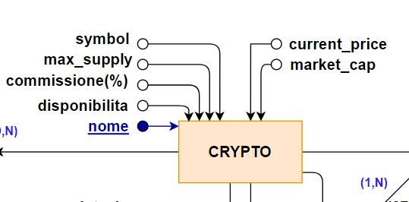
Ristrutturazione ER(Part/accorpamenti)

Slide 9
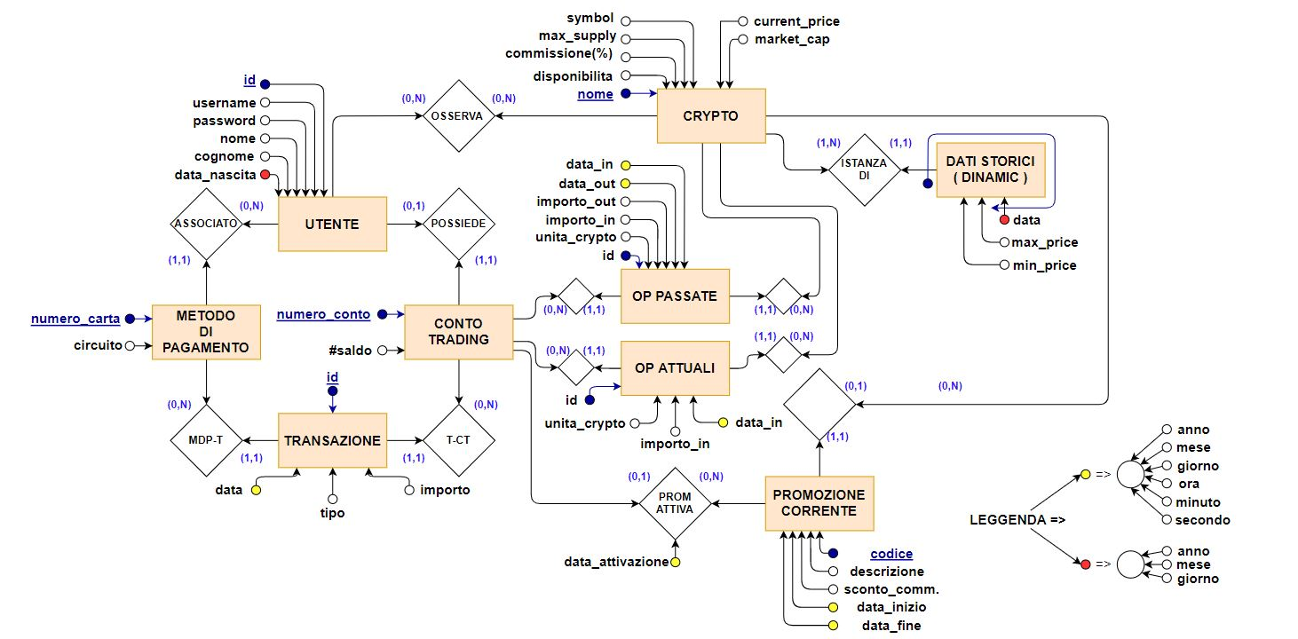
Schema ristrutturato ER
Figura

Slide 10
Dalle entità alle tabelle
UTENTE( ID , USERNAME , PASSWORF , NOME , COGNOME , DATA_NASCITA)
CONTO_TRADING( NUM_CONTO , ID_UTENTE , SALDO )
FK:CONTO_TRADING( ID_UTENTE) -> UTENTE( ID )
MET_PAGAMENTO( NUMERO_CARTA , CIRCUITO , ID_UTENTE)
FK:MET_PAGAMENTO( ID_UTENTE) -> UTENTE( ID )
TRANSAZIONE( ID , NUMERO_CARTA , NUM_CONTO , TIPO ,DATA_T)
FK:TRANSAZIONE( NUMERO_CARTA) ->MET_PAGAMENTO( NUMERO_CARTA )
FK:TRANSAZIONE( NUM_CONTO) ->CONTO_TRADING( NUM_CONTO )
CRYPTO( NOME ,SYMBOL ,CURRENT_PRICE , MAX_SUPPLY , MARKET_CAP , DISPONIBILITA , COMMISSIONE)
DATI_STORICI( ID_CRYPTO , DATA_D , MAX_PRICE , MIN_PRICE)
FK:DATI_STORICI( ID_CRYPTO) ->CRYPTO( NOME )
OSSERVA( ID_CRYPTO , ID_UTENTE)
FK:OSSERVA( ID_CRYPTO) ->CRYPTO( NOME )
FK:OSSERVA( ID_UTENTE) ->UTENTE( ID )

Slide 11
Dalle entità alle tabelle
PROMOZIONE( CODICE , ID_CRYPTO , DESCRIZIONE , SCONTO_COMM ,DATA_INIZIO, DATA_GINE)
FK:PROMOZIONI( ID_DCRYPTO -> CRYPTO( NOME )
PROM_ATTIVA( NUM_CONTO , CODICE )
FK:PROM_ATTIVA (NUM_CONTO) -> CONTO_TRADING( NUM_CONTO)
FK:PROM_ATTIVA( CODICE ) -> PROMOZIONE( CODICE)
OP_ATTUALI( ID ,NUM_CONTO , ID_CRYPTO ,UNITA_CRYPTO ,IMPORTO_IN ,DATA_IN )
FK:OP_ATTUALI( NUM_CONTO) -> CONTO_TRADING( NUM_CONTO)
FK:OP_ATTUALI( ID_CRYPTO) -> CRYPTO( NOME)
OP_PASSATE( ID ,NUM_CONTO , ID_CRYPTO ,UNITA_CRYPTO ,IMPORTO_IN ,DATA_IN , IMPORTO_OUT , DATA_OUT)
FK:OP_PASSATE( NUM_CONTO) -> CONTO_TRADING( NUM_CONTO)
FK:OP_PASSATE ID_CRYPTO) -> CRYPTO( NOME)

